Slide 1
«Правила безопасной работы
в сети Интернет»

Slide 2
Вы должны это знать:
Правило №1
Когда ты регистрируешься на сайтах, старайся не указывать личную информацию
(номер мобильного телефона,
адрес электронной почты, свое фото!)

Slide 3
Правило №2
Используй веб-камеру только при общении с друзьями. Проследи, чтобы посторонние люди не имели возможности видеть ваш разговор, так как он может быть записан!

Slide 4
Правило №3
Нежелательные письма от незнакомых людей называются «Спам». Если ты получил такое письмо, не отвечай на него. Если ты ответишь на подобное письмо, отправитель будет знать, что ты пользуешься своим электронным почтовым ящиком, и будет продолжать посылать тебе спам!

Slide 5
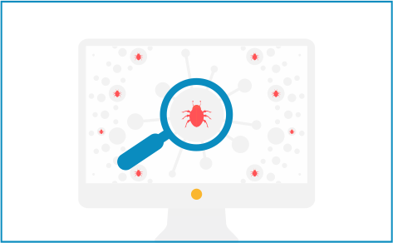
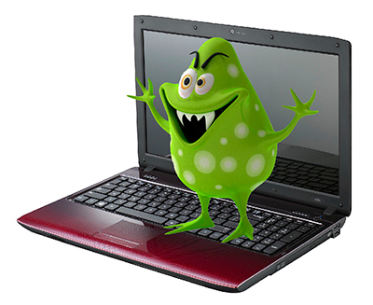
Правило №4
Если тебе пришло сообщение с незнакомого адреса, его лучше не открывать. Подобные письма могут содержать вирусы!

Slide 6
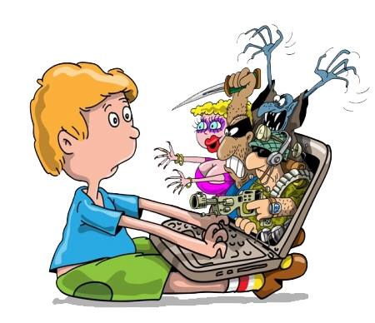
Правило №5
Если тебе приходят письма с неприятным и оскорбляющим тебя содержанием, если кто-то ведет себя в твоем отношении неподобающим образом, сообщи об этом взрослым!

Slide 7
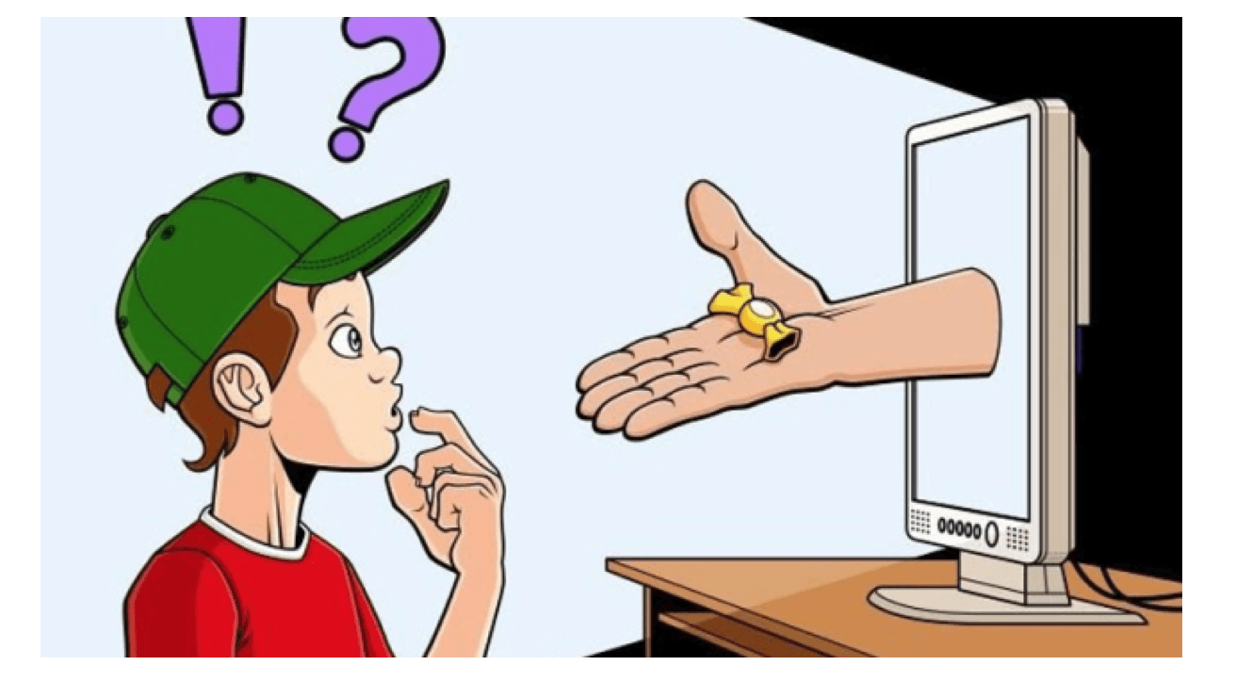
Правило №6
Если рядом с тобой нет взрослых, не встречайся в реальной жизни с людьми, с которыми ты познакомился в Интернете.
Если твой виртуальный друг действительно тот, за кого он себя выдает, он нормально отнесется к твоей заботе о
собственной безопасности!

Slide 8
Правило№7
Никогда не поздно рассказать взрослым, если тебя кто-то обидел или расстроил!

Slide 9
Следуй этим правилам каждый раз, когда «выходишь» в Интернет
и будь внимателен!

